Slide 1
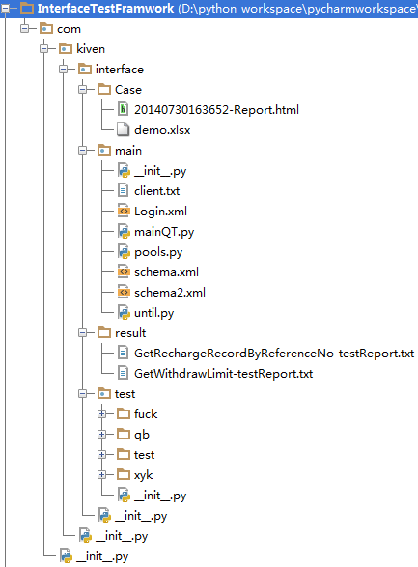
项目结构
main包中只有一个框架核心模块:until.py
Schema.xml是wsdl文档
test包中的文件是核心模块自动生成的接口测试脚本，每个脚本以接口名命名，可单独运行
项目采用python的webservice第三方库文件：suds

Slide 2
核心模块until.py
核心模块中由以下方法组成：
1、getInterfaceName()
功能：获取wsdl文档中定义的所有接口名称和参数及其类型
2、interface_to_get_params(interfaceName)
功能：根据接口获取相应的参数和参数类型
3、getUsableInterface(iname,itype)
功能：获取所有可用的接口
4、createParamsStruct(interfaceName)
功能：生成参数结构（{'类型':{'字段':'值','字段':'值','字段':'值'}}）
5、getWsdlXml()
功能：获取wsdl文件并保存至本地
6、webserviceTestBuilder(interface)
功能：根据服务名及接口名称生成该接口的目录和测试脚本
7、main()
主方法

Slide 3
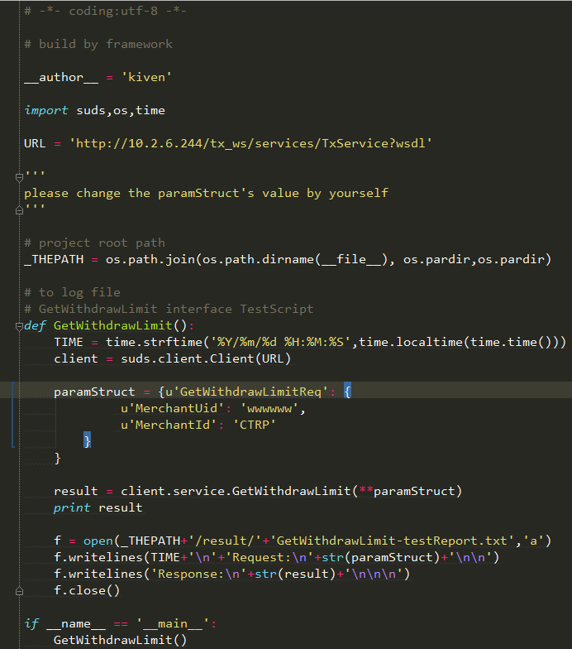
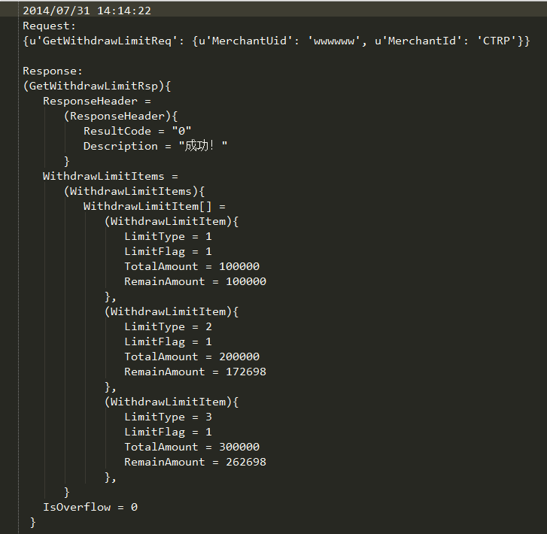
测试脚本文件interfacename.py
所有接口测试脚本文件均有until.py模块自动生成
所有接口测试脚本以及运行结果如下：

Slide 4
演示

